Slide 1
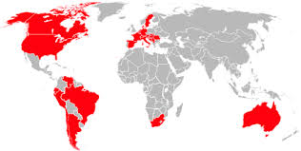
Hrvatsko iseljeništvo u SAD-u
U ovoj prezentaciji ćete naučiti:
Zašto se Hrvatsko stanovništvo selilo u SAD, hrvatske bratovštine i posljedice toga iseljavanja.
Roko Mršić 7.C POVIJEST

Slide 2
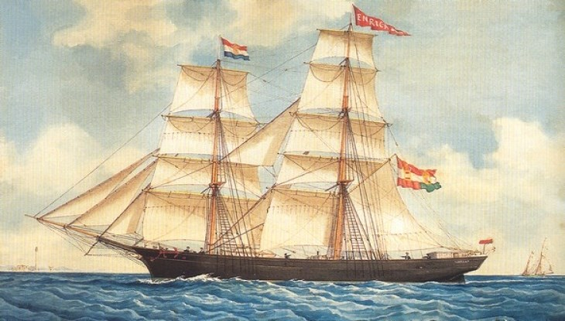
Uzrok Iseljavanja
Hrvatsko stanovništvo se odselilo u 1. valu seljenja u Ameriku nakon bolesti vinove loze ili peronospore.
Također su se selili u potrazi za boljim životom i većim životnim standardom.
Hrvatska iseljavanja dijelimo u 2 vala:
Prvi val je bio od 1890. godine do 1910. godine.
Drugi val je bio tijekom 60-ih godina prošlog stoljeća zbog komunizma.
Razlog za ovu prezentaciju je to što je moj šukundjed Mate živio u Americi nekoliko godina, ali se vratio u Hrvatsku gdje je živo do kraja života.

Slide 3
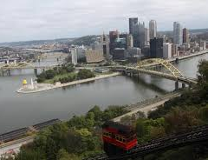
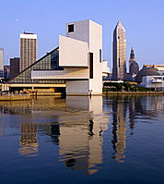
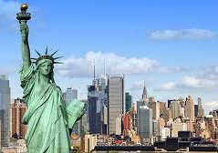
GDJE SU SELILI?
Selili su se u : Pennsiylvaniji, Illonisu, Ohio, Winsconsinu, New Yorku i Indiani .
U Americi žive 420.763 hrvatskih stanovnika.
Najviše žive u sljedećim gradovima: Pittsburghu, New York Cityju, Kansas Cityju, Detroitu, Clevlandu, St. Louisu i Los Angelesu.
Većina su došli brodom, a neki su bili i dezerterski mornari koji su čuli za rat u Europi te napustili brodove zbog gospodarskih razloga.
Clevland
Pittsburgh
Kip Slobode

Slide 4
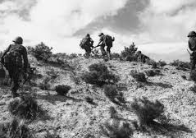
Koji im je bio razlog za seljenje?
Razlozi za seljenje u prvom valu je bila bolest vinove loze ili peronospora zato što su većina tadašnjih useljenika bila iz tadašnje primorske ili južne hrvatske.
Prvi iseljenici su se uglavnom naselili na obalama Mississippa.
Većina ih se uspjela asimilirati u društvo i otvoriti svoje udruge restorane itd. npr. ”The Slavonian gold and silver company” koja je najveća i najvažnija Hrvatska i Američka tvrtka.
Stvarali su bratovštine što će biti objašnjeno na slijedećem sladu.

Slide 5
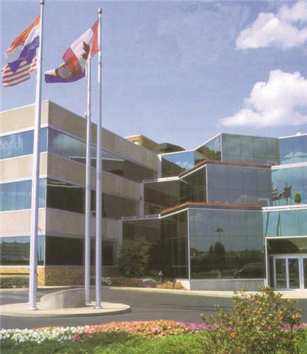
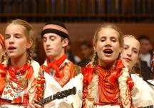
Bratovštine
Bratovštine su napravljene za zadržavanje nacionalnog identiteta.
Najpoznatija i najveća je u Pittsburgu ( Hrvatska bratska zajednica)
Otvaraju Hrvatsku kolibu u Washingtonu 1925. god.
Sve bratovštine su organizirane u jednu zajednicu.

Slide 6
Poznate osobe i posljedice useljenja
Poznate osobe su:Louis Cukela, Peter Tomich, John Malkovich, Fred Couples, Bill Belichick, Mark Begich Jenna Elfman, Dennis Kucinich, Scott Bakula, Anthony Francis Lucas, Krist Novoselic, Denise Richards
Posljedice useljavanja su u jaka hrvatska zajednica u SAD-u u kojoj se okupljaju i 3. generacije Amerikanaca hrvatskih korijena
Također u San Pedru postoje skupovi ulica koje se zovu Hrvatsko mjesto ili na eng. ”Croatian place” jer su Hrvati imali veliki udio u zlatnoj groznici

Slide 7
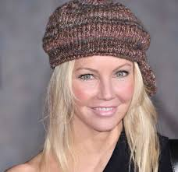
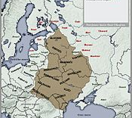
Zanimljivosti
Postojalo je indijansko pleme pod imenom CROATAN u S. Karolini.
Prema jednoj teoriji nastali su kada su se jedno indijansko pleme pomiješalo sa brodolomcima Hrvatskog broda kod Cape Hattersa.
Jedna od poznatijih pripadnika tog plemena je glumica Heather Locklear.
Prema američkim dokumentima, od početka stoljeća bilo oko 100.000 poljskih useljenika s područja oko Krakowa koji su se izjasnili kao Bielo-Chorvati zato što u Poljskoj republici postoji etnička grupa Bijeli Hrvati koji su najaviše u Americi koji su došli nakon i za vrijeme 2. svjetskog rata.

Slide 8
Hvala na slušanju !!
Izvori : Wiki Hrvatsko iseljeništvo u SAD-u

